Slide 1
הדרכת מוצג
יסודות ומתודולוגיה
בית הספר ללימודי העם היהודי
אנו - מוזיאון העם היהודי

Slide 2
כל מוצג במוזיאון מספר סיפור;
לעתים הסיפור הוא על תקופה היסטורית,
או סיפור המקים לתחייה תרבות של קהילה או עדה,
של אידיאולוגיה או מסר חברתי.
תפקידנו כמדריכים הוא לספר את סיפורו של המוצג
כחלק ממסר ומטרה שלשמה יצאנו לסיור
עם שימוש במתודות או אנקדוטות מגוונות
ויצירת הזדהות או חיבור של הקהל למסר או למוצג.

Slide 3
בכל מוצג אנו צריכים לדעת:
למה עצרנו בסיור דווקא פה ולא בשום מוצג אחר?
מה אנחנו רוצים לקחת מפה?
מה פה רלוונטי לחיי המודרכים?

Slide 4
הרכיבים שחייבים להיות בהדרכת מוצג:
מסגור (בפתיחה, במהלך הסיור ואף בסוף)
המאפשר לראות את תרומת המוצג לסיור שלנו
3. העמקה העשרה רלוונטית
העמקה מתודת שאלות
5. רלוונטיות
בונוס:
אנקדוטות או שיתוף אישי

Slide 5
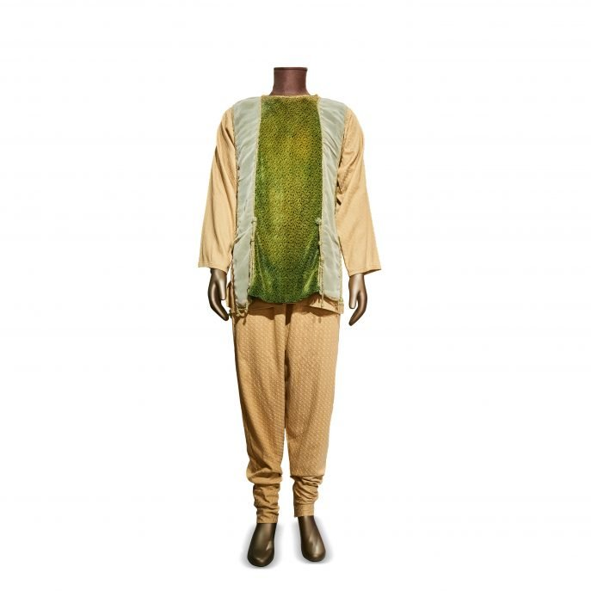
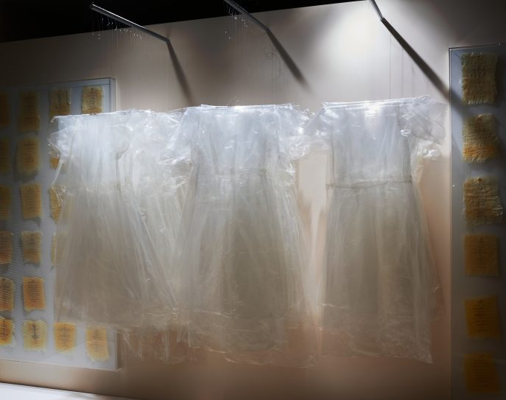
מסגור
אמרו ממש בפתיחה - מהו נושא הסיור?
במהלך הסיור - כיצד הנושא משתקף במוצגים?
דוגמא:
הנושא: סיור על נשים פורצות דרך בתרבות היהודית
מוצג 1: חליפת הרקדן מלהקת ''ענבל", להקת המחול ''ענבל'' נוסדה על ידי שרה לוי-תנאי, פורצת דרך בתחום הריקוד והכוריאוגרפיה אשר שילבה בין המחול התימני למחול מודרני.
מוצג 2: יצירת האמנות ''המגזר הנסתר של בני ישראל'', נוצרה על ידי האמנית קרול האמוי המעלה לשיח את מקומן השקוף של הנשים בכתבים היהודיים, היצירה קוראת לתיקון ואחריות חברתית להכיר עוד נשים פורצות דרך.

Slide 6
מתוך כך הקהל יבין - תרומת המוצג לסיור שלנו
האם המוצג מציג צד נוסף בסיור?
האם המוצג מציג זווית חדשה לנושא הסיור?
חשוב להדגיש חיבור לנושא על ידי שימוש של ממש במוצג.
דוגמא:
בסיור "נשים פורצות דרך בתרבות היהודית"
נציין שהמוצגים מציגים נקודות מבט שונות על האתגרים וההצלחות של נשים פורצות דרך המוצגות והמציגות במוזיאון, מתחומים שונים ומדעות שונות - שכולן הטביעו חותם בתרבות הישראלית והיהודית.

Slide 7
העשרה רלוונטית
יגיע למוזיאון מבקר ללא כל רקע היסטורי/תרבותי/כללי על מה שאנו מספרים במוזיאון -
מהם הדברים הכי חשובים שנספר על המוצג לאדם שכזה?
מהם המסרים דרכם נציג את סיפורו של המוצג?
העובדות שנבחר לספר על המוצג:
המוצג עצמו מבחינה פיזית (מה השימוש בו, היכן ומתי).
עובדות/סיפורים שרלוונטיים למסר של הסיור שלנו.
הדרכה שאינה עולה על 3-4 דקות
ההעמקה אינה המטרה של הסיור במוזיאון, אלא כלי !
המטרה היא המסגור וחיבורים של המוצגים לסיור ולמוזיאון כולו.

Slide 8
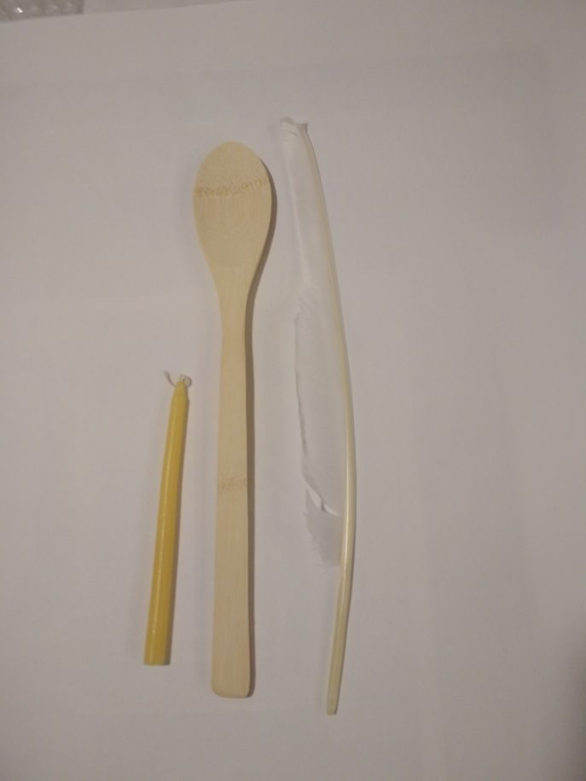
דוגמא
היכן?
מתי?
למה?
איך?
מה המסר? ואיך הוא קשור לסיור שלי?

Slide 9
שאילת שאלות
כלי מהותי וחובה בכל סיור!
חיבור אישי
סקרנות
הפיכת הסיור לחוויה משותפת
פירוט נוסף על מתודה בהמשך בסדנת ''שאילת שאלות''

Slide 10
אנקדוטות
לעתים סיפור אישי או אנקדוטה תורם לסיור בדרכים שונות:
חיבור הקהל מחדש לנושא מזווית חדשה
הפיכת המוצג לרלוונטי
יצירת חיבור אישי
המתודה היא בונוס אך מומלץ להתנסות.
דוגמא:
שיתוף "מבקר בקבוצה אחרת שסיפר לנו…"

Slide 11
רלוונטיות
איך המוצג הזה רלוונטי לחיים שלי?
"רלוונטיות קשורה קשר הדוק למוטיבציה הפנימית של הלומד/ת בתהליך הלמידה. לומדים שחשים שהלמידה רלוונטית עבורם, יהיו מעורבים ומושקעים בה יותר ויחושו שהיא חשובה להם.
למידה של מיומנויות או של תכנים רלוונטיים, תעורר עניין, תניע לחקור, להבין ולשלוט בנלמד. למידה כזו תצרב בזכרונם של הלומדים ולבסוף תהפוך עבורם את הידע לידע מוצק."

Slide 12
בהצלחה!

